Slide 1
第三节 构造和析构函数
Teacher: 顽石老师
顿开教育

Slide 2
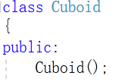
构造函数
创建一个对象时，常常需要作某些初始化的工作，例如对数据成员赋初值。
为了解决这个问题，C++编译器提供了构造函数(constructor)来处理对象的初始化。构造函数是一种特殊的成员函数，与其他成员函数不同，不需要用户来调用它，而是在建立对象时自动执行。
构造函数：
定义：
C++中的类可以定义与类名相同的特殊成员函数，这种与类名相同的成员函数叫做构造函数；
构造函数在定义时可以有参数,因此可以发生重载；
没有任何返回类型的声明。
调用：
自动调用(隐式) 一般情况下C++编译器会自动调用构造函数(无参构造)
手动调用(显示) 在一些情况下则需要手工调用构造函数(有参构造)

Slide 3

析构函数
析构函数：
定义：
C++中的类可以定义一个特殊的成员函数清理对象，这个特殊的成员函数叫做析构函数
语法：
析构函数没有参数，因此不可以发生重载
没有任何返回类型的声明
析构函数在对象销毁时自动被调用

Slide 4
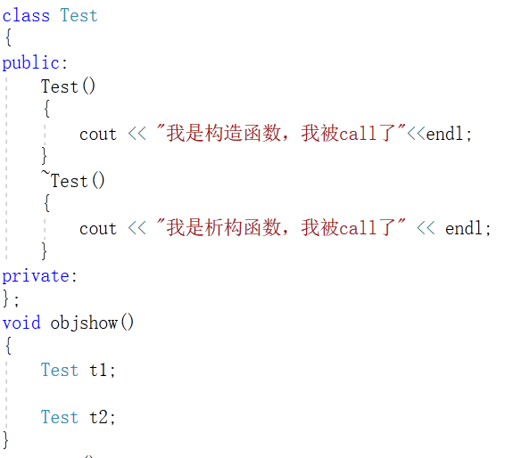
构造和析构函数——调用机制
结论：构造函数和析构函数都被对象自动调用了
构造和析构顺序：
构造：
先创建的对象先构造
后创建的对象后构造
析构：
先创建的对象后释放
后创建的对象先释放
逐步调试，查看运行过程

Slide 5
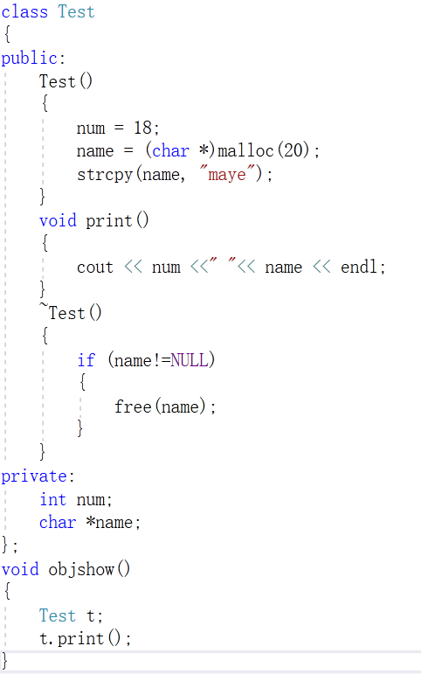
用途演示
构造函数：
可以用来初始化对象，而且不需要显式调用，方便，快捷
析构函数：
可以用来释放对象， 一次写好，没有后顾之忧(经常忘记free？)
逐步调试，查看运行过程

Slide 6
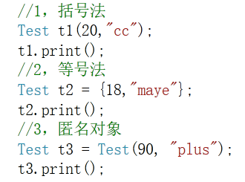

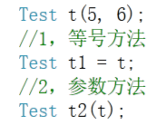

构造函数的分类
构造函数的分类：
无参构造函数
直接创建对象即可自动调用
注意：不要在对象后面加(),无参构造函数不能显式调用
有参构造函数(有三种调用方法)
第三种方法会调用几个构造函数？
答案：只会调用一次，匿名对象直接转t3
(转正，有了名字，匿名对象不会被析构)
对象的初始化和对象的赋值是两个不同的概念
注意：如果没有写有参构造函数，那么C++编译器会自动帮我们生成一个无参构造函数
如果写了有参构造函数，那么就不会帮我们生成了，必须自己写一个无惨构造函数，才能直接定义对象
拷贝构造函数(赋值构造函数)
用一个对象去初始化另一个对象时，需要拷贝构造
注意：定义之后进行赋值不会调用拷贝构造函数
运算符重载(抛转。。。后面会讲)
移动构造函数

Slide 7
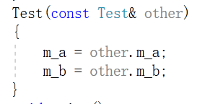
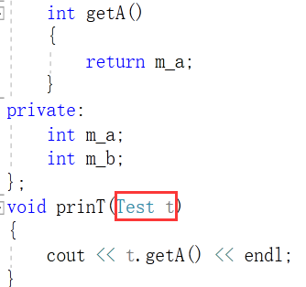
拷贝构造函数
如果自己没有写拷贝构造函数，C++编译器也会帮我们生成一个默认的
除了去初始化另一个对象的时候需要拷贝构造函数外，
做函数参数也需要拷贝构造函数
自己写的

Slide 8

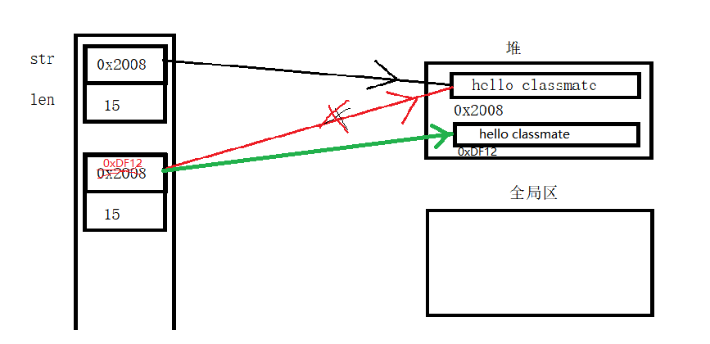
浅拷贝和深拷贝问题
深拷贝和浅拷贝最根本的区别在于是否真正获取一个对象的复制实体
假设B复制了A，修改A的时候，看B是否发生变化：
如果B跟着也变了，说明是浅拷贝，拿人手短！（修改堆内存中的同一个值）
如果B没有改变，说明是深拷贝，自食其力！（修改堆内存中的不同的值）
浅拷贝（shallowCopy）只是增加了一个指针指向已存在的内存地址
深拷贝（deepCopy）是增加了一个指针并且申请了一个新的内存，使这个增加的指针指向这个新的内存
使用深拷贝的情况下，释放内存的时候不
会因为出现浅拷贝时释放同一个内存的错误。

Slide 9
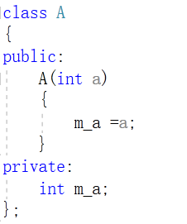
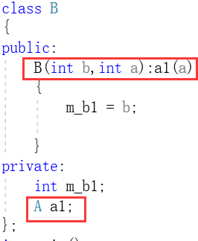
类的组合—构造函数的初始化列表
组合的概念：类中的成员是另一个类的对象
如果我们有一个类成员，而且这个成员它只有一个带参数的构造函数，没有默认构造函数。这时要对这个类成员进行初始化，就必须调用这个类成员的带参数的构造函数
类的组合的构造函数设计
原则：不仅要负责对本类中的基本类型成员数据初始化，也要对对象成员初始化。
声明形式：类名::类名(对象成员形参，本类成员形参):对象1(参数),对象2(参数),……
{
//函数体其他语句
}

Slide 10
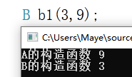
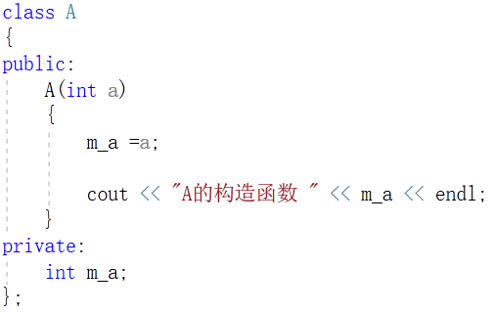
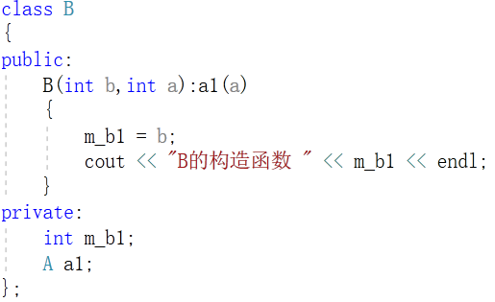
类的组合—构造函数调用顺序
本类和对象成员都需要执行构造函数，那么谁先执行呢？有什么样的顺序呢？
特点：
先指针被组个对象的构造函数，如果组合对象有多个，按照定义顺序，而不是按照初始化列表的顺序
析构函数相反

Slide 11
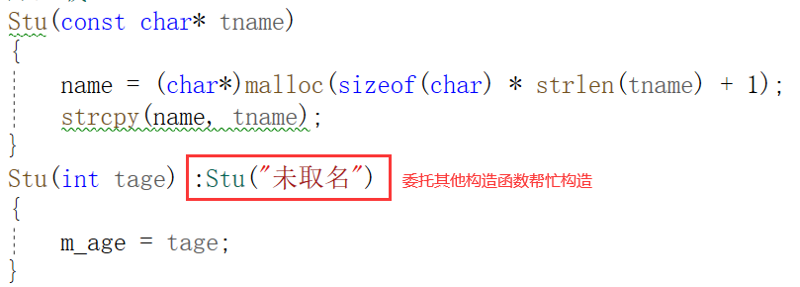
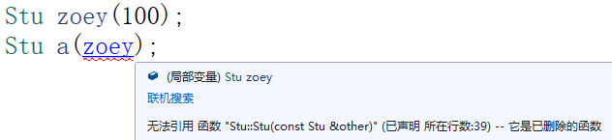
动态内存分配
委托构造
默认函数
删除函数

Slide 12
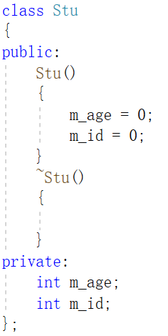
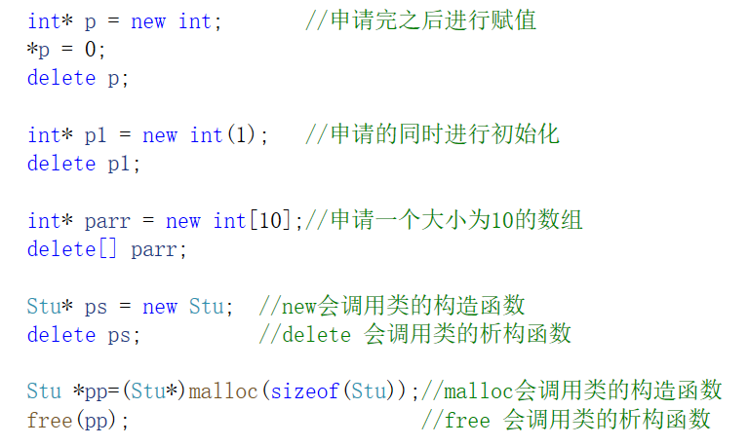
动态内存分配
new和malloc不要混用
malloc不会调用类的构造函数
Free不会调用类的析构函数

